Slide 1
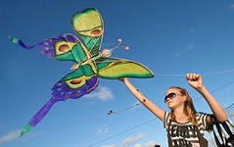
Воздушный змей.

Slide 2
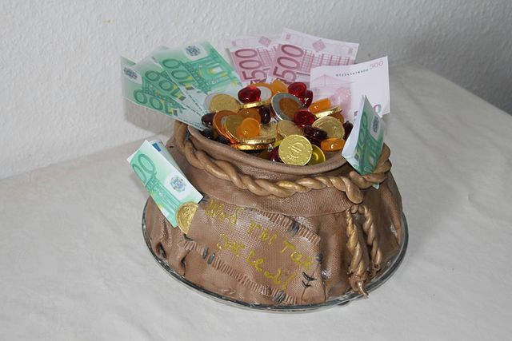
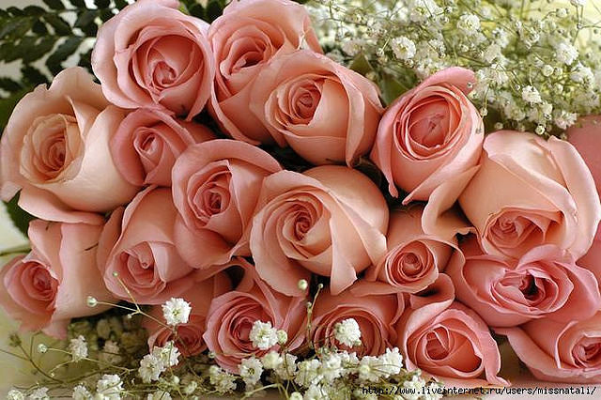
Искусство дарить подарки – одна из отличительных черт человеческого общества.
Подарок служит выражением нашего отношения к близким и друзьям.
Подарки сделанные своими руками, не потребуют больших материальных затрат, зато в каждом из них отражается щедрость души.
Как известно, самые благодарные получатели подарков – дети. Сколько восторга доставляют им игрушки, особенно если они необычные, такие, каких нет у других.

Slide 3
Гипотеза: как сделать подарок младшему братишке, не залезая в родительский кошелек?

Slide 4
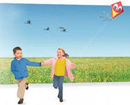
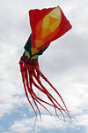
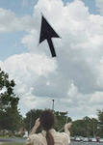
Почему, в качестве подарка-сюрприза для брата, я выбрала воздушного змея.
Климат с. Павлофедоровка.
С. Палофедоровка Кировского района располагается в центральной части Приморского края. Климат умеренно-муссонный, с морозными зимами (в январе −25° −40° C) и жарким влажным летом (в июле +25° +30°). Средняя скорость ветра — 2,9 м. С увеличением высоты скорость ветра возрастает.
Скорость ветра для оптимального запуска воздушного змея:
1 – 2 м/с: только самые легкие воздушные змеи будут летать;
2 – 4 м/с: хороший ветер для новичков;
4 – 8 м/с: превосходные условия для полета воздушного змея любой конструкции;

Slide 5
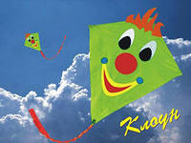
Цель: изготовить воздушного змея
Задачи:
- найти в интернете макеты и чертежи самых простых воздушных змеев;
-определить какие материалы нужны для изготовления воздушного змея в домашних условиях;
-заручиться помощью папы для изготовления и запуска змея (выяснить, а сможет ли он вообще летать?);
-изготовить воздушного змея;
-запустить воздушного змея, отрегулировать его полет;
-подарить подарок брату.

Slide 6
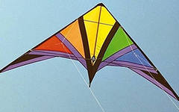
Воздушный змей — привязной летательный аппарат тяжелее воздуха. Поддерживается в воздухе давлением ветра на поверхность, поставленную под некоторым углом к направлению движения ветра и удерживаемую леером с земли.

Slide 7
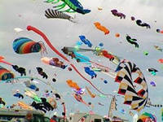
Классификация
По форме и устройству аэродинамических поверхностей различают:
-одноплоскостные - простейшие конструкции. Обладают невысокой подъёмной силой и малой ветровой устойчивостью. Таким змеям обязательно нужен хвост - шнур с привешенным к нему грузиком.
-многоплоскостные — этажерочные, коробчатые и многоячеечные из отдельных ячеек в форме тетраэдров или параллелепипедов. Важной их особенностью является высокая устойчивость.
-составные или групповые, состоящие из группы воздушных змеев.

Slide 8
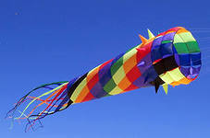
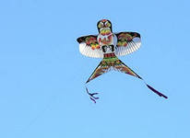
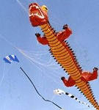
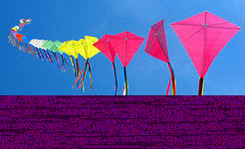
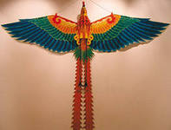
Виды воздушных змеев
монах
плоский змей;
коробчатый змей.

Slide 9
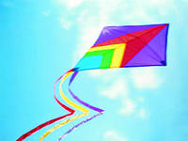
Основные элементы воздушного змея:
натянутая на жёсткий каркас или мягкая, без каркаса, поддерживающая (аэродинамическая) поверхность из материи или бумаги;
наматываемый на лебёдку или катушку леер (пеньковая верёвка, стальной трос, прочная нить);
уздечка для крепления к воздушному змею леера и органы устойчивости (хвост).

Slide 10
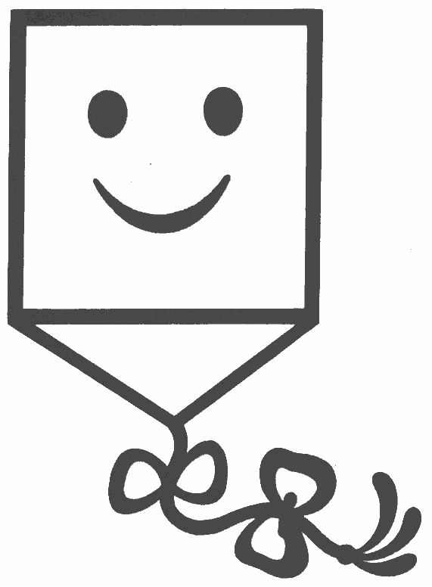
Обеспечение устойчивости
Устойчивость полёта воздушного змея зависит от положения центра тяжести змея.

Slide 11
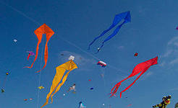
Изготовление воздушного змея «Монах»
Самый простой воздушный змей – «монах». Его изготавливают из квадратного листа плотной бумаги. «Монах» состоит из корпуса, пут, хвоста и нитки, с помощью которой его можно запустить.

Slide 12
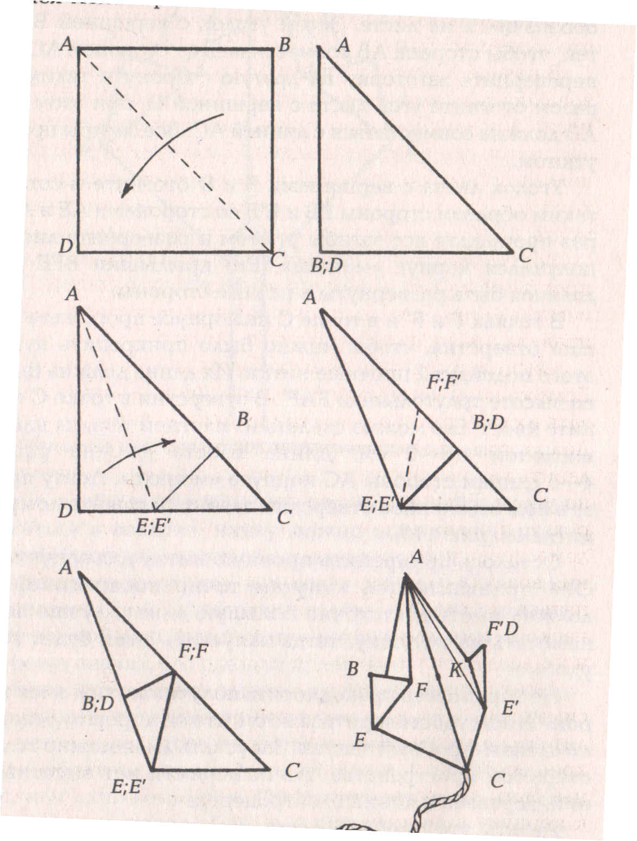
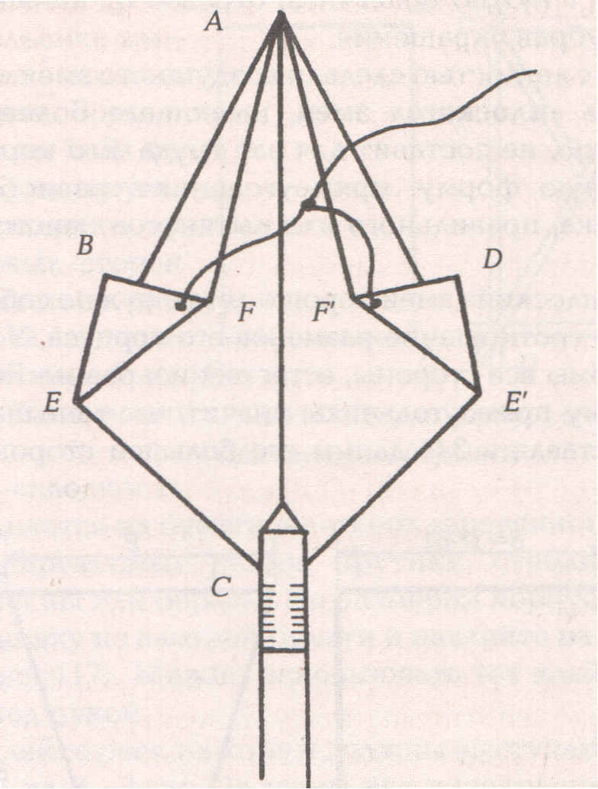
Порядок изготовления:

Slide 13
Пробный запуск.
Чтобы удостовериться в том, что змей хорошо летает, рекомендуется сделать пробный запуск.
Запускать змея нужно на открытом пространстве, где поблизости нет высотных зданий, деревьев и линий электропередач.

Slide 14
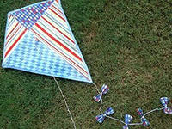
Принцип действия.
Воздушный змей поднимается в воздух благодаря движению воздуха.
Центр тяжести змея должен располагаться на оси его симметрии
Хвост змея также играет большую роль. Это не столько украшение конструкции, сколько приспособление, предназначенное для ее управления.
При неправильно отрегулированном хвосте змей или совсем не взлетит, или будет летать неустойчиво

Slide 15
Возможные недостатки.
Змей при запуске крутится вправо или влево. Это означает, что нитка прикреплена не в середине.
Если и после устранения этого недостатка «монах» продолжает крутиться, нужно обратите внимание на его хвост – он или слишком мал, или слишком легок. Проверить это очень просто: привязать к нему пучок травы или щепку – если змей выровнял свой ход, значит, хвост нужно удлинить. Иным выходом из ситуации будет прикрепление разных украшений в виде бантиков, бабочек, помпонов.
При слишком тяжелом хвосте змей тоже плохо взлетает и набирает высоту. В этом случае хвост нужно облегчить, отрезав от него небольшой кусочек или убрав украшения.

Slide 16
Меры предосторожности
Никогда не запускать воздушных змеев около линий электропередач.
Электропровода очень опасны для жизни. Электричество, проходящее через наше тело в землю, может привести к смертельному исходу. 4
Никогда не запускать воздушных змеев во время грозы.
Воздушный змей, запущенный во время грозы может привлечь к себе молнию и стать молниеотводом. Вряд ли это можно пережить.
Никогда не запускать воздушных змеев рядом с людьми или животными.
Это может напугать как людей, так и животных. Очень интересно наблюдать за собаками, когда они гоняются за воздушным змеем, но рано или поздно ветер станет слабее и собака, поймав змея, сведет на нет все ваши труды.
Никогда не запускать воздушных змеев около аэропортов.
Во многих странах, по всему миру, это запрещено делать. В Северной Америке, например, запрещен запуск воздушных змеев ближе, чем 6-10км до аэропортов.
Носить солнцезащитные очки в солнечные дни.
Долгое воздействие солнечных лучей может нанести ущерб незащищенным глазам. Всегда носите солнцезащитные очки, когда запускаете в солнечный день, даже если вы не стоите лицом к солнцу. Также не забудьте нанести крем от загара, чтобы защитить вашу кожу.
Никогда не запускать воздушных змеев над или около шоссе.
Воздушные змеи могут отвлечь водителей автомобилей, что может стать причиной аварии. Дороги для автомобилей, парки и пляжи для воздушных змеев.

Slide 17
Немного истории

Slide 18
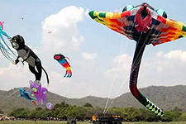
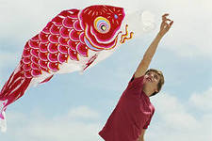
Воздушные змеи – это, наверное, самые первые летательные аппараты, поднятые в воздух человеком четыре тысячи лет назад. Первыми их научились делать древние китайцы и японцы. Красочные воздушные змеи использовались главным образом для украшения празднеств. Им придавали вид птиц, бабочек или невиданных зверей, но особенно впечатляюще выглядел летающий дракон, считающийся на Востоке символом власти и благополучия

Slide 19
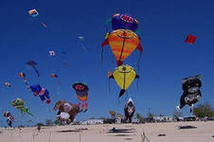
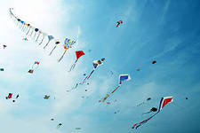
В России древняя игрушка служила не просто для забавы. Так, например, киевский князь Олег, идя войной на Царьград в 906 г., использовал воздушных змеев для устрашения неприятеля.
Вместе с людьми на штурм города двинулись целые полчища воздушных «всадников» и «коней», так что защитники Царьграда дрогнули.

Slide 20
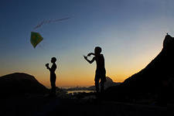
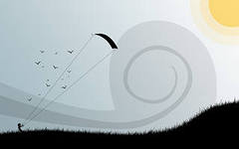
В начале двадцатого века воздушные змеи все чаще и чаще использовались для практических целей.
Они применялись для поднятия в воздух метеорологических приборов, радиоантенн, аппаратов для аэрофотосъемки.
В данном случае на службу человеку были поставлены такие качества воздушных змеев, как простота конструкции, довольно большая грузоподъемность, высота, на которую они способны подниматься.

Slide 21
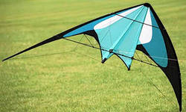
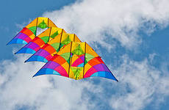
Воздушные змеи внесли свою лепту в создание радио. А.С. Попов использовал змеи для подъёма антенн на значительную высоту.
Важно отметить использование воздушных змеев при разработке первых самолётов.
В частности, А.Ф. Можайский, прежде чем начать строительство своего самолёта, провёл серию испытаний с воздушными змеями, которые тянула упряжка лошадей.
На основании результатов этих испытаний были выбраны размеры самолёта, которые должны были обеспечить ему достаточную подъёмную силу.

Slide 22
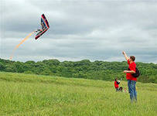
Второе воскресенье октября — Всемирный день воздушных змеев (World Kite Day), в этот день любители воздушных змеев во всем мире запускают своих летающих «питомцев».

Slide 23
Заключение.
В ходе работы я узнала много нового о воздушных змеях.
Совместно с папой смастерили подарок своему любимому братишке.
Все необходимые материала я нашла дома.
А когда я увидела радость брата, державшего за нитку змея, который взмывал в облака, я поняла, что трудилась не напрасно
Во второе воскресенье октября — в нашей семье теперь будет еще один замечательный праздник - Всемирный день воздушных змеев.

Slide 24
Спасибо за внимание!

